Slide 1
Arhitecturi Paralele Access concurrent la memorie
Lect. Dr. Ing. Cristian Chilipirea
cristian.chilipirea@mta.ro
Curs susținut în parteneriat cu Prof. Florin Pop

Slide 3

REMINDER
Semafor/mutex(semafor binar)
La P
La V
Zonă critică
Zonă dintre P și V pe același mutex pe un thread.
Garantează
Barieră
Gatantează

Slide 4
REMINDER
Semafor/mutex(semafor binar)
La P thread-ul așteaptă până ce semaforul are valori >0.
La V se crește valoarea semaforului.
Zonă critică
Zonă dintre P și V pe același mutex pe un thread.
Garantează – un singur thread poate să intre în zona critică la un moment dat.
Barieră
Gatantează – tot codul de dinainte de barieră, de pe orice thread, este executat înainte de orice cod de după barieră, de pe orice thread.

Slide 6
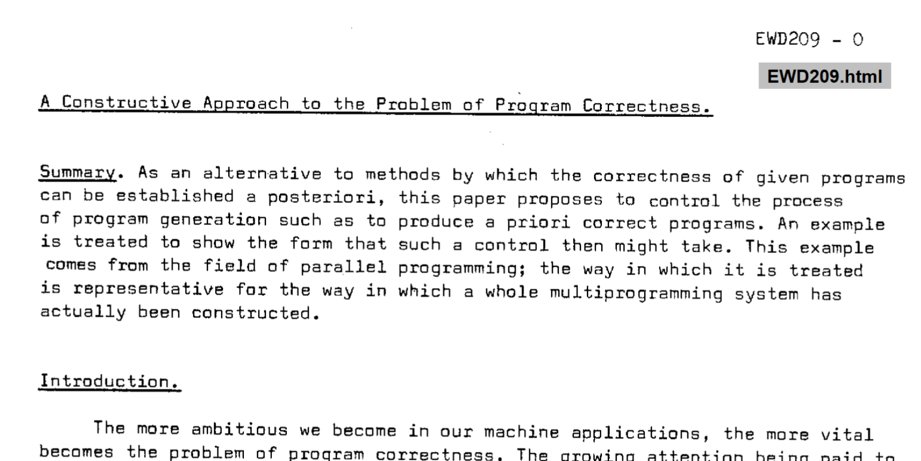
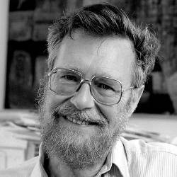
Producer - Consumer

Slide 7



Problema producător-consumator
Producător
Un Thread
Consumator
Alt Thread
Buffer
X
Pot să pun?
Da – bufferul este gol
Pot să iau?
Nu – nu este nimic în buffer

Slide 8

Problema producător-consumator
Producător
Buffer
Consumator
Pot să pun?
Pot să iau?

Slide 9
Problema producător-consumator
Producător
Buffer
Consumator
Pot să pun?
Pot să iau?

Slide 10
Problema producător-consumator
Producător
Buffer
Consumator
X
Pot să pun?
Pot să iau?

Slide 11
Problema producător-consumator
Producător
Buffer
Consumator
Pot să pun?
Pot să iau?

Slide 12
Problema producător-consumator
Producător
Buffer
Consumator
Pot să pun?
Pot să iau?

Slide 13
Problema producător-consumator
Producător
Buffer
B
Consumator
B=EL;
EL = B;

Slide 14
Problema producător-consumator
Producător
Buffer
B
Consumator
B=EL;
EL = B;
PROBLEME:
Read-Write conflict
Suprascriere element existent
Citire element inexistent
Duplicare de elemente

Slide 15
Problema producător-consumator
Producător
Buffer
Consumator
Full = 0
Empty = 1
P(Empty);
B=EL;
V(Full);
P(Full);
EL = B;
V(Empty);

Slide 16
Problema producător-consumator
Producător
Buffer
Consumator
Full = 0
Empty = 1
Empty.lock();
B=EL;
Full.unlock();
Full.lock();
EL = B;
Empty.unlock();

Slide 18
Problema producător-consumator
Producător
Buffer
Consumator
Pot să pun?
Pot să iau?

Slide 19
Problema producător-consumator
Producător
Buffer
Consumator
Pot să pun?
Pot să iau?

Slide 20
Problema producător-consumator
Producător
Buffer
Consumator
Pot să pun?
Pot să iau?

Slide 21
Problema producător-consumator
Producător
Buffer
Consumator
Pot să pun?
Pot să iau?

Slide 22
Problema producător-consumator
Producător
Buffer
Consumator
Pot să pun?
Pot să iau?

Slide 23
Problema producător-consumator
Producător
Buffer
Consumator
Pot să pun?
Pot să iau?

Slide 24
Problema producător-consumator
Producător
Buffer
Consumator
Pot să pun?
Pot să iau?

Slide 25
Problema producător-consumator
Producător
Buffer
Consumator
X
Pot să pun?
Pot să iau?

Slide 26
Problema producător-consumator
Producător
Buffer
Consumator
X
Pot să pun?
Pot să iau?

Slide 27
Problema producător-consumator
Producător
Buffer
Consumator
Pot să pun?
Pot să iau?

Slide 28
Problema producător-consumator
Producător
Buffer
Consumator
Pot să pun?
Pot să iau?

Slide 29
Problema producător-consumator
Producător
Buffer
Consumator
Pot să pun?
Pot să iau?

Slide 30
Problema producător-consumator
Producător
Buffer
Consumator
Pot să pun?
Pot să iau?

Slide 31
Problema producător-consumator
Producător
Buffer
Consumator
Pot să pun?
Pot să iau?

Slide 32
Problema producător-consumator
Producător
Buffer
Consumator
Pot să pun?
Pot să iau?

Slide 33
Problema producător-consumator
Producător
Buffer
Consumator
Pot să pun?
Pot să iau?

Slide 34
Problema producător-consumator
Producător
Buffer
Consumator
Pot să pun?
Pot să iau?

Slide 35
Problema producător-consumator
Producător
Buffer
Consumator
Pot să pun?
Pot să iau?

Slide 36
Problema producător-consumator
putIndex = 0;
getIndex = 0;
bufferSize = 4;
Producători
Buffer
Consumatori
Full = 0
Empty = 4
Empty.lock();
B[putIndex]=EL;
putIndex++;
putIndex%=buferSize;
Full.unlock();
Full.lock();
EL=B[getIndex];
getIndex++;
getIndex%=bufferSize;
Empty.unlock();
Avem o problemă?
Notes:
Versiune incorecta. Daca se ia in timp ce se pune? Daca sunt mai multi producatori sau mai multi consumatori?

Slide 37
Problema producător-consumator
Producători
Buffer
Consumatori
Full = 0
Empty = 4
Empty.lock();
B.put(EL);
Full.unlock();
Full.lock();
EL = B.get();
Empty.unlock();
Avem o problemă?
Notes:
Versiune incorecta. Daca se ia in timp ce se pune? Daca sunt mai multi producatori sau mai multi consumatori?

Slide 38
Problema producători-consumatori
Producători
Buffer
Consumatori

Slide 39
Problema producători-consumatori
Producători
Buffer
Consumatori

Slide 40
Problema producători-consumatori
Producători
Buffer
Consumatori
GREȘIT
SE PIERDE UN TORT

Slide 41
Problema producători-consumatori
Producători
Buffer
Consumatori

Slide 42
Problema producători-consumatori
Producători
Buffer
Consumatori

Slide 43
Problema producători-consumatori
Producători
Buffer
Consumatori
GREȘIT APARE UN NOU TORT

Slide 44
Problema producători-consumatori
Producători
Buffer
Consumatori
Full = 0
Empty = 4
Empty.lock();
B.put(EL);
Full.unlock();
Full.lock();
EL = B.get();
Empty.unlock();

Slide 45
Problema producători-consumatori
Producători
Buffer
Consumatori
Full = 0
Empty = 4
Empty.lock();
Mutex.lock();
B.put(EL);
Mutex.unlock();
Full.unlock();
Full.lock();
Mutex.lock();
EL = B.get();
Mutex.unlock();
Empty.unlock();

Slide 46
Când folosim buffer?
Un pachet se mută de la nivelul IP la TCP.
Se strâng evenimente de la tastatură/mouse.
Randarea termină de construit un frame.
Se termină un pas i al unui pipeline.
Un pachet vine de la IP la TCP.
Se procesează evenimente de la tastatură/mouse.
Se afișează un frame pe ecran.
Se preiau datele pentru pasul i+1 al unui pipeline.

Slide 48



Problema filozofilor multi-deadlock
Furculițele reprezintă
mutex-uri
Filozofii reprezintă thread-uri

Slide 49
Un filozof
Furculițele reprezintă
mutex-uri
Un filozof vrea să mănânce.
Mâncatul necesită două furculițe (mutex-uri).
Mâncatul poate fi orice operație gen afișarea unui mesaj.

Slide 50
Un filozof
Furculițele reprezintă
mutex-uri
Ia furculița din dreapta
(face lock pe mutex)

Slide 51
Un filozof
Furculițele reprezintă
mutex-uri
Cât timp ține furculița din dreapta (mutex-ul este locked)
Ia furculița stângă(face lock pe mutex)

Slide 52
Un filozof
Furculițele reprezintă
mutex-uri
Acum poate mânca.
Când termină va pune joc furculițele (face unlock pe mutex).
Alt filozof poate lua acum oricare din furculițe.

Slide 53
Problem filozofilor Dead-Lock
Dacă toți iau simultan furculița dreaptă (lock pe mutex) se pot bloca (dead-lock).
Nici un filozof nu mai are furculiță în stânga care să nu fie deja luată.

Slide 54
Problem filozofilor Dead-Lock
Dacă toți iau simultan furculița stângă (lock pe mutex) se pot bloca (dead-lock).
Nici un filozof nu mai are furculiță în dreapta care să nu fie deja luată.

Slide 55
Soluție la problema filozofilor
Un filozof ridică întâi furculița stângă (lock pe mutex). Toți ceilalți ridică întâi furculița dreaptă (lock pe mutex).

Slide 56
Soluție la problema filozofilor

Slide 57

Soluție la problema filozofilor
Nu poate ridica nici o furculiță (așteaptă la mutex)

Slide 58
Soluție la problema filozofilor
Mănâncă

Slide 59
Soluție la problema filozofilor
Mănâncă

Slide 60
Soluție la problema filozofilor
Mănâncă

Slide 61
Soluție la problema filozofilor
Mănâncă

Slide 62
Soluție la problema filozofilor
Mănâncă

Slide 63
Soluție la problema filozofilor
Mănâncă

Slide 64
Soluție la problema filozofilor
Mănâncă

Slide 65
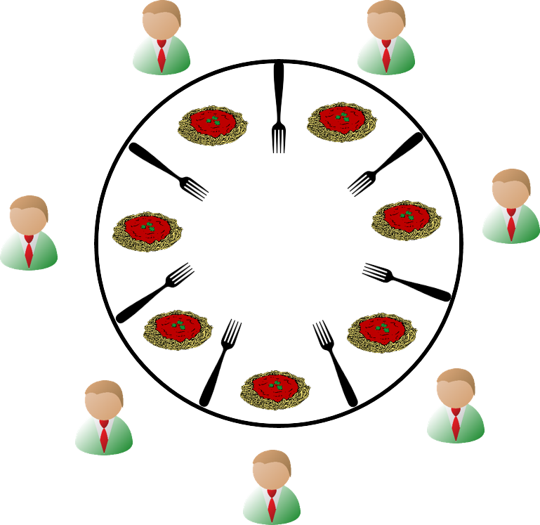
Problema filozofilor – exemplu dead-lock
Avem un server ce are o platformă de tip rețea socială.
Fiecare din thread-urile noastre se ocupă de câte un utilizator.
Este posibil ca un grup de prieteni să formeze un cerc de prietenii (la fel ca filozofii care stau la masă).
Utilizatorii pot să ceară simultan ca o poză primită de la un prieten să fie trimisă la altul.
Pentru a putea face această acțiune un thread trebuie să facă lock pe mutex-urile celor două buffere.
Dacă se formează un cerc în care fiecare thread face lock pe câte un buffer și așteaptă pentru un al doilea se va intra în dead-lock.

Slide 67
Problem Cititori - Scriitori
Mai mulți cititori pot citi în același timp (R-R)
Mai mulți scriitori NU pot scrie în același timp (W-W)
Un cititor NU poate citi în timp ce se scrie (R-W)

Slide 68

Cititori – Scriitori (R-R)
Scriitor
Cititor
Cititor
Scriitor
Buffer
Thread-uri
Cititor
Thread-uri

Slide 69
Cititori – Scriitori (R-W)
X
Scriitor
Cititor
Cititor
Scriitor
Cititor

Slide 70
Cititori – Scriitori (W-W)
X
Scriitor
Cititor
Cititor
Scriitor
Cititor

Slide 71
Cititori - Scriitori
Scriitor
Cititor
EL = B.get();
B.put(EL);

Slide 72
Cititori - Scriitori
Scriitor
Cititor
mutex.lock();
EL = B.get();
mutex.unlock();
mutex.lock();
B.put(EL);
mutex.unlock();

Slide 73
Cititori - Scriitori
Scriitor
Cititor
mutex.lock();
EL = B.get();
mutex.unlock();
mutex.lock();
B.put(EL);
mutex.unlock();
Greșit:
Rezolvă Write-Write
Rezolvă Read-Write
Nu permite mai multor cititori să citească simultan

Slide 74
Cititori - Scriitori
Scriitor
Cititor
EL = B.get();
B.put(EL);

Slide 75
Cititori - Scriitori
Scriitor
Cititor
Wmutex.lock();
EL = B.get();
Wmutex.unlock();
Wmutex.lock();
B.put(EL);
Wmutex.unlock();

Slide 76
Cititori - Scriitori
Scriitor
Cititor
Rmutex.lock();
countReaders++;
if(countReaders==1)
Wmutex.lock();
Rmutex.unlock();
EL = B.get();
Rmutex.lock();
countReaders--;
if(countReaders==0)
Wmutex.unlock();
Rmutex.unlock();
Wmutex.lock();
B.put(EL);
Wmutex.unlock();

Slide 78
Problema bărbierului
Avem un bărbier și N scaune de așteptare
Când nu sunt clienți, bărbierul doarme
Un client nou venit ori trezește bărbierul și este bărbierit, ori dacă mai sunt și alți clienți, așteaptă pe unul din scaune
Dacă toate scaunele sunt ocupate un potențial nou client pleacă

Slide 79
Problema bărbierului
Fiecare thread client vrea să apeleze funcția getHairCut()
Dacă un client ajunge și toate scaunele sunt ocupate atunci pleacă
Bărbierul trebuie să apeleze cutHair().
Când bărbierul apelează cutHair() trebuie să fie exact un client care apelează getHairCut().

Slide 80
Problema bărbierului
Client
Bărbier - sleep

Slide 81
Problema bărbierului
Bărbier – cutHair()
Client – getHairCut()

Slide 82
Problema bărbierului
Client
Bărbier

Slide 83
Problema bărbierului
Bărbier – cutHair()
Client – getHairCut()

Slide 84
Problema bărbierului
Client
Bărbier – cutHair()
Client – getHairCut()

Slide 85
Problema bărbierului
Bărbier – cutHair()
Client – getHairCut()
Client

Slide 86
Problema bărbierului
Client
Bărbier – cutHair()
Client – getHairCut()
Client

Slide 87
Problema bărbierului
Bărbier – cutHair()
Client
Client – getHairCut()
Client

Slide 88
Problema bărbierului
Client
Bărbier – cutHair()
Client
Client – getHairCut()
Client

Slide 89
Problema bărbierului
Client
Bărbier – cutHair()
Client
Client – getHairCut()
Client

Slide 90
Problema bărbierului
Client
Client - leave
Bărbier – cutHair()
Client
Client – getHairCut()
Client

Slide 91
Problema bărbierului
Client
Bărbier – cutHair()
Client
Client – getHairCut()
Client

Slide 92
Problema bărbierului
Client
Bărbier - sleep
Client
Client

Slide 93
Problema bărbierului
Client
Bărbier – cutHair()
Client
Client – getHairCut()

Slide 94
Problema bărbierului
Client
Bărbier - sleep
Client

Slide 95
Problema bărbierului
Client
Bărbier – cutHair()
Client – getHairCut()

Slide 96
Problema bărbierului
Client
Bărbier - sleep

Slide 97
Problema bărbierului
Bărbier – cutHair()
Client – getHairCut()

Slide 98
Problema bărbierului
emptyChairs = N
Clients = 0
BarberReady = 0
Chairs = 1
Bărbier
Client
while(true) {
Clients.lock();
Chairs.lock();
emptyChairs++;
BarberReady.unlock();
Chairs.unlock();
cutHair();
}
Chairs.lock();
if(emptyChairs>0) {
emptyChairs--;
Clients.unlock();
Chairs.unlock();
BarberReady.lock();
getHairCut();
} else {
Chairs.unlock();
}

Slide 100
Problema fumătorilor
Un agent și trei fumători
Fumătorii:
Așteaptă ingrediente (tutun, hărtie, chibrit)
Confecționează țigară
Fumează
Agentul deține toate 3 ingredientele
Un fumător are tutun, un altul hărtie, al 3-lea chibrituri)
Agentul selectează două ingrediente (random) pe care le dă fumătorilor
Doar fumătorul ce are nevoie de exact acele 2 ingrediente trebuie să le preia
Agentul nu poate semnaliza exact acelui fumător pentru că nu știe care fumător e care, respectiv ingredientele sunt random extrase

Slide 101
Problema fumătorilor
sem tobacco = 0;
sem paper = 0;
sem match = 0;
Sem agent = 1;
process Agent{
while (true){
if (draw1){ P(agent); V(tobacco); V(paper); }
else if (draw2){ P(agent); V(paper); V(match); }
else if (draw3){ P(agent); V(tobacco); V(match);}
}
}
process Smoker1{
P(tobacco); P(paper); V(agent);
}
process Smoker2{
P(paper); P(match); V(agent);
}
process Smoker3{
P(tobacco); P(match); V(agent);
}
Funcționează ???

Slide 102
Problema fumătorilor - deadlock
sem tobacco = 0;
sem paper = 0;
sem match = 0;
Sem agent = 1;
process Agent{
while (true){
if (draw1){ P(agent); V(tobacco); V(paper); }
else if (draw2){ P(agent); V(paper); V(match); }
else if (draw3){ P(agent); V(tobacco); V(match);}
}
}
process Smoker1{
P(tobacco); P(paper); V(agent);
}
process Smoker2{
P(paper); P(match); V(agent);
}
process Smoker3{
P(tobacco); P(match); V(agent);
}
DEADLOCK

Slide 103
Problema fumătorilor – rezolvare deadlock
Din enunțul problemei nu avem voie să modificăm agentul.
Dar putem modifica pe cei 3 fumători.

Slide 104
Problema fumătorilor – rezolvare deadlock
sem tobacco = 0;
sem paper = 0;
sem match = 0;
sem agent = 1;
bool isTobacco = false;
bool isPaper = false;
bool isMatch = false;
sem tobaccoSem = 0;
sem paperSem = 0;
sem matchSem = 0;
process Agent{
while (true) {
if (draw1) { P(agent); V(tobacco); V(paper);}
else if (draw2) { P(agent); V(paper); V(match);}
else if (draw3) { P(agent); V(tobacco); V(match);}
}
}

Slide 105
Problema fumătorilor – rezolvare deadlock
process PusherA{
P(tobacco);
P(e);
if (isPaper) { isPaper = false; V(matchSem);}
else if (isMatch) { isMatch = false; V(paperSem);}
else if (isPaper == isMatch == false) isTobacco = true;
V(e);
}
proces PusherB{
P(match);
P(e);
if (isPaper) { isPaper = false; V(tobaccoSem); }
else if (isTobacco) { isTobacco = false; V(paperSem);}
else if (isPaper == isTobacco == false) isMatch = true;
V(e);
}
process PusherC{
P(paper);
P(e);
if (isTobacco) { isTobacco = false; V(matchSem);}
else if (isMatch) { isMatch = false; V(tobaccoSem);}
else if (isPaper == isMatch == false) isPaper = true;
V(e);
}

Slide 106
Problema fumătorilor – rezolvare deadlock
process SmokerWithTobacco{
P(tobaccoSem);
# makeCigarette
V(agent);
# smoke
}
process SmokerWithPaper{
P(paperSem);
# makeCigarette
V(agent);
# smoke
}
process SmokerWithMatch{
P(matchSem);
# makeCigarette
V(agent);
# smoke
}

